Slide 1


Instrucciones de
assembler
(Las más comunes)
¡2!

Slide 2

INSTRUCCIONES DE CONTROL DE
FLUJO
SUBRUTINAS Y DIRECCIONES
CALL (Llamar Subrutina)
GOTO (Ir a una dirección)
RETURN (Retornar)
RETLW (Returnar con literal en W)

Slide 3

INSTRUCCIONES DE CARGA Y ALMACENAMIENTO
CLRF (Limpiar F)
CLRW (Limpiar W)
MOVLW (Mover literal a W)
MOVWF (Mover W a F)

Slide 4
EJEMPLO
W y F
CLRW
CLRF PORTB
Inicio:
CALL EnciendeLED
MOVWF PORTB
GOTO Inicio
EnciendeLED:
BSF PORTB, 0 ; Enciende el LED en RB0
RETLW b'00000001' ; o return, y arriba movlw b’00000001'

Slide 5

Ejercicio 1
Hacer los ejercicios de la vez pasada utilizando los registros W y F
Encender un LED solo en el PINB.3, configurándolo aislado
Encender y apagar un LED con un botón
Encender un LED con un botón y que quede prendido después de soltarlo.
Encender un LED con un botón y encender otro led con otro botón.

Slide 6
Instrucciones de Aritmética y Lógica:
DECFSZ (Decrement F, Skip if Zero)
(Solo unO)

Slide 7
EJEMPLO
DECFSZ
MOVLW d’10' ; le cargo el valor 10
MOVWF contador ; lo muevo a contador
Inicio:
DECFSZ contador, F ; decremento uno
GOTO Inicio ; hago un loop
END

Slide 8
¡DELAY SENCILLO!
#include <p16f628a.inc>
ORG 0x00 ; Dirección de inicio del programa
BSF STATUS, RP0 ; Selecciona el banco 1
BCF TRISB, 1 ; Configura PINB.1 como salida
BCF STATUS, RP0 ; Regresa al banco 0
contador EQU 0X20 ; Define las variables de datos
repeticiones EQU 0X21
; Código del programa
inicio:
BSF PORTB, 1 ; Enciende el pin RB1
CALL repetir ; Llama a la rutina de delay
BCF PORTB, 1 ; Apaga el pin RB1
CALL repetir
GOTO inicio ; Vuelve a empezar el ciclo
; Rutina de delay
delay:
MOVLW d'255' ; Carga el valor 255 en W
MOVWF contador ; Mueve el valor de W a contador
loopdelay:
DECFSZ contador, f ; Decrementa contador y salta si es cero
GOTO loopdelay ; Si no es cero, repite el loop
RETURN
repetir:
MOVLW d'50' ; Carga el valor 50 en W
MOVWF repeticiones
repetirloop:
CALL delay
DECFSZ repeticiones, f
GOTO repetirloop
RETURN ; Retorna a la llamada
END

Slide 9
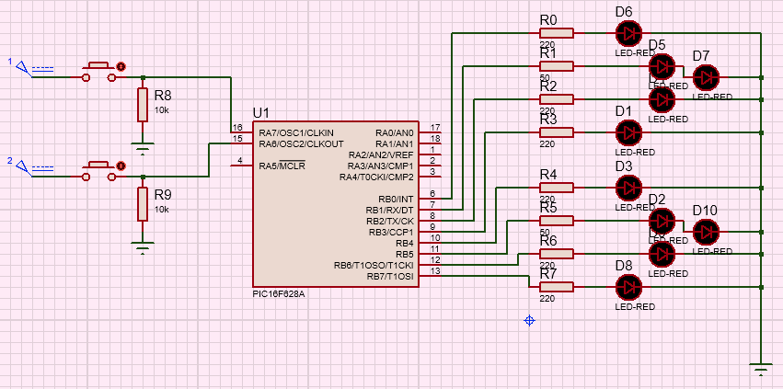
Ejercicio
Con un botón hago parpadear la mitad del puerto y con otro botón la otra mitad, simulan flechas que indican dirección derecha o izquierda

Slide 10
Ejercicio - Flechas
#include <p16f628a.inc>
ORG 0x00 ; Dirección de inicio del programa
BSF STATUS, RP0 ; Selecciona el banco 1
CLRF TRISB ; Configura PORTB como salida
MOVLW b'11000000' ; Configura los pines RA6-RA7 como entradas
MOVWF TRISA
BCF STATUS, RP0 ; Regresa al banco 0
CLRF PORTB ; Limpia el puerto B al inicio
contador EQU 0x20
repeticiones EQU 0x21
inicio:
BTFSC PORTA, 7 ; Verifica el estado del botón en RA7
CALL derecha
BTFSC PORTA, 6 ; Verifica el estado del botón en RA6
CALL izquierda
GOTO inicio ; Vuelve al inicio del programa
izquierda:
MOVLW b'00001111' ; Configura la mitad ‘izquierda’ de PORTB
MOVWF PORTB
CALL repetir ; Llama a la rutina de delay
MOVLW b'00000000' ; Apaga todos los LEDs en PORTB
MOVWF PORTB
CALL repetir
GOTO inicio ; Vuelve al inicio del programa
derecha:
MOVLW b'11110000' ; Configura la mitad ‘derecha’ de PORTB
MOVWF PORTB
CALL repetir ; Llama a la rutina de delay
MOVLW b'00000000' ; Apaga todos los LEDs en PORTB
MOVWF PORTB
CALL repetir
GOTO inicio ; Vuelve al inicio del programa
delay:
MOVLW d'255' ; Carga el valor 255 en W
MOVWF contador ; Mueve el valor de WREG a contador
loopdelay:
DECFSZ contador, f ; Decrementa contador y salta si es cero
GOTO loopdelay ; Si no es cero, repite el loop
RETURN
repetir:
MOVLW d'50' ; Carga el valor 50 en W para la duración del delay
MOVWF repeticiones
repetirloop:
CALL delay
DECFSZ repeticiones, f
GOTO repetirloop
RETURN ; Retorna a la llamada
END

